Slide 1
Educação Especial, Educação de Surdos, Língua Brasileira de Sinais
Profa. Ms. Corina Albuquerque

Slide 2
Educação Especial
Educação especial tem sido utilizada de forma abrangente enquanto processo de reabilitação e escolarização, sendo a primeira predominante.
Porém, se a diminuição das barreiras de aprendizagem auxilia o processo de ensino, ela por si só não é o suficiente (SOARES, 2012).
Aprendizagem do Braille ou da libras não garante de forma efetiva os processos de aprendizagem, uma vez que a aprendizagem está relacionada aos processos pedagógicos específicos para acesso aos conteúdos historicamente valorizados, bem como adaptações curriculares específicas para superação.

Slide 3
Integração
O início dos processos de escolarização de indivíduos com deficiência se deu a partir de instituições segregadas;
Instituto Benjamim Constant (Cegos) e Instituto Nacional de educação de Surdos (INES);
Grande interesse na área médica voltada para questões de reabilitação (falta de distinção entre reabilitação e escolarização);
1957 - substituição da palavra “Mudo” pela palavra “Educação” INES;
Problemática – processos que visavam superar as dificuldades geradas pela deficiência em detrimento da aprendizagem escolar.
Em relação a deficiência intelectual as instituições segregadas constituíam os manicômios.

Slide 4
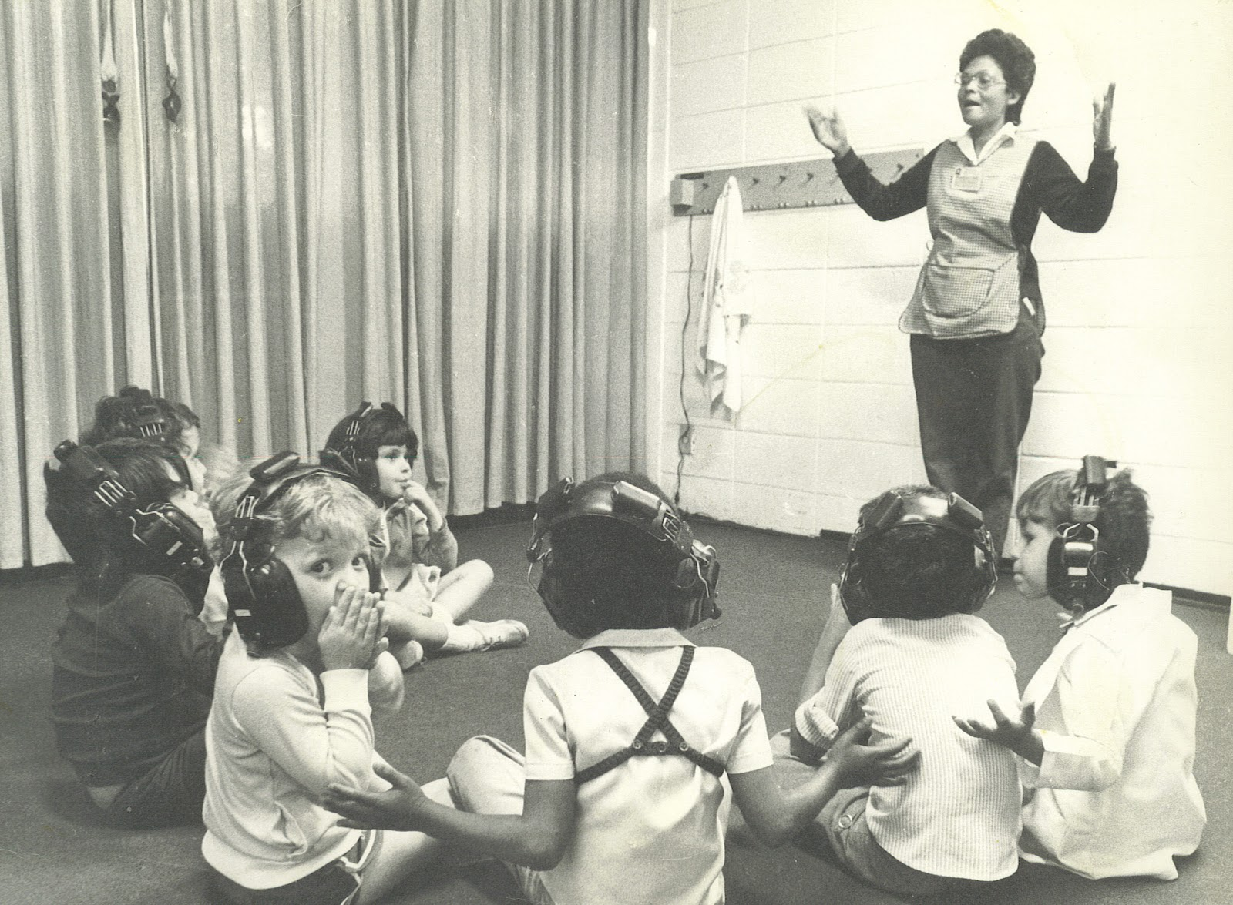
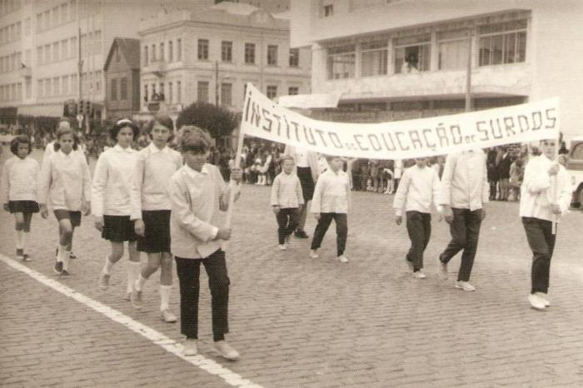
Fonte: Instituto Nacional de educação de Surdos

Slide 5
Inclusão
Crítica efetiva aos processos de escolarização de deficientes se inicia a partir da década de 50 com a constatação do baixo nível de rendimento escolar;
Inicio de projetos e iniciativas voltadas para a estruturação de propostas curriculares para alunos com deficiência;
Em 1979 tem-se a elaboração de dois documentos Proposta Curricular para deficientes auditivos e Proposta Curricular para deficientes visuais a partir do projeto prioritário da reformulação dos currículos em educação especial.

Slide 6
Declaração de Salamanca - Sobre Princípios, Políticas e Práticas na Área das Necessidades Educativas Especiais (1994)
Adotem o princípio de educação inclusiva em forma de lei ou de política;
Desenvolvam projetos de demonstração e encorajem intercâmbios em países que possuam experiências de escolarização inclusiva;
Invistam maiores esforços em estratégias de identificação e intervenção precoces, bem como nos aspectos vocacionais da educação inclusiva;
Garantam que, no contexto de uma mudança sistêmica, programas de treinamento de professores, tanto em serviço como durante a formação, incluam a provisão de educação especial dentro das escolas inclusivas.

Slide 7
Declaração de Salamanca - Sobre Princípios, Políticas e Práticas na Área das Necessidades Educativas Especiais (1994)
O conhecimento e habilidades requeridas dizem respeito principalmente à boa prática de ensino e incluem a avaliação de necessidades especiais, adaptação do conteúdo curricular, utilização de tecnologia de assistência, individualização de procedimentos de ensino no sentido de abarcar uma variedade maior de habilidades, etc;
O sucesso de escolas inclusivas depende em muito da identificação precoce, avaliação e estimulação de crianças pré- escolares com necessidades educacionais especiais.

Slide 8
Final da década 90 e inicio anos 2000
Parâmetros Curriculares Nacionais - PCN (BRASIL. MEC. SEF, 1998);
Adaptações Curriculares - Estratégias para a Educação de alunos com necessidades educacionais especiais (BRASIL. MEC. SEF/SEESP, 1998);
Saberes e Práticas da Inclusão: desenvolvendo competências (BRASIL. MEC. SEESP, 2006) ;
Plano de Desenvolvimento da Educação: razões, princípios e programas (2007) - perspectiva do acesso e permanência do aluno com deficiência no ensino regular.

Slide 10
Referencias Bibliográficas
BERSCH, Rita. Introdução à tecnologia assistiva. Porto Alegre: CEDI, v. 21, 2008.
BRASIL. Ministério da Educação. A educação especial na perspectiva da inclusão escolar: abordagem bilíngue na escolarização de pessoas com surdez. 2010.
BRASIL. Ministério da Educação. Política Nacional de Educação Especial na `Perspectiva da Educação Inclusiva. 2008.
BRASIL. Ministério da Educação. Proposta Curricular para Deficientes Visuais. 1979.
BRASIL. Ministério da Educação. Proposta Curricular para Deficientes Auditivos. 1979.
CARVALHO, Maria de Fátima; SOARES, Maria Aparecida Leite. O professor e o aluno com deficiência. Editora Cortez, 2012.
FERRARI, Carla Cazelato; SILVA, Ana Paula Ferreira. O trabalho pedagógico com alunos com deficiência visual e cegueira. Educação Especial, p. 100, 2022.
UNESCO. Declaração de Salamanca: Sobre Princípios, Políticas e Práticas na Área das Necessidades,1994.

